Slide 1

Question & Answering System

Slide 2
What is Q&A system?
질의 응답 시스템은 사용자의 질문에 대한 답을 찾아주는 시스템
기존의 검색엔진은 사용자의 질의에 관련된 링크만을 찾아준다
반면 질의 응답 시스템은 질문에 대한 최종적인 답을 찾아준다
오늘날 대부분의 질의 응답 시스템은 factoid question 에 초점을 맞추고 있다.

Slide 3
Factoid Question?
짧은 텍스트로 알맞은 답변을 해줄 수 있는 종류의 질문을 말한다
예를 들면,
삼성을 설립한 사람은? (사람의 이름)
치매 발병의 평균 연령은 언제인가? (시간)
가천대는 어디에 있습니까? (장소)

Slide 4
Major modern paradigm
IR-based question answering (Text-based question answering). - 사용자의 질문에서 키워드를 추출하여 query를 구성 - 문서 검색을 통해 정답을 포함하는 문서 -> 단락 -> 문장을 추출하여 정답을 찾는다
Knowledge-based question answering. - 질문 텍스트를 어떠한 논리적 형식으로 mapping 하여 query 생성 → Semantic Parser - 미리 구조화 된 대용량의 데이터 베이스를 통하여 정답을 찾는 질의 응답 시스템
Ex) Q : “When was 규봉 born?” → birth-year (규봉, ?x)

Slide 5
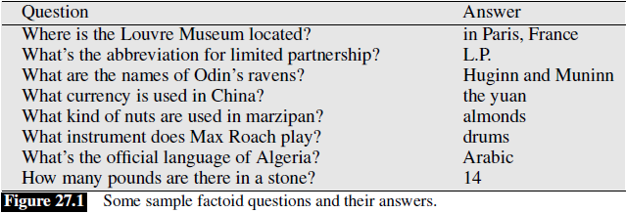
IR-based Factoid Question Answering
Goal of IR-based question answering → 웹이나 문서에서 짧은 텍스트를 찾아 사용자 질문에 답변하는 것
Step : Question processing → passage retrieval → answer processing

Slide 6
Question Processing
Goal of question processing → 질문에서 많은 정보를 추출하는 것
IR 시스템이 문서나 웹을 검색하는 데 사용하는 Answer type, Query, Focus 등을 정함 Answer type : 답변이 구성하는 entity의 종류 (사람, 위치, 시간 등)을 지정 Query : 문서를 검색하는 데 사용되는 키워드를 설정 Focus : 질문에서 발견 된 문자열에서 답으로 대체 될 수 있는 유사한 문자열을 추출

Slide 7
Example
Which US state capital has the largest population? Answer Type → city Query → US state capital, largest, population Focus → state capital

Slide 8
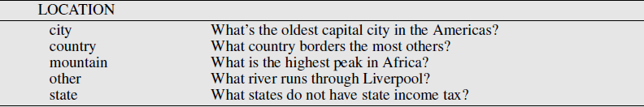
Answer Type Detection(Question Classification)
대답의 Type을 결정할 때, 미리 만들어진 범주에 넣는다 - “Who founded SAMSUNG?” → Type : HUMAN - “What Korean city has the largest population?” → Type : CITY
대답의 타입을 결정하면 모든 문서를 볼 필요가 없어진다

Slide 9
Query Formulation
질문에서 키워드를 추출하여 정보 검색 시스템에 들어갈 Query를 만드는 과정
어떤 Application을 사용하는가에 따라, Query는 달라질 수 있다 - Web의 경우, 질문의 모든 단어가 키워드로 사용될 수 있다
Query reformulation - Web에서는 reformulation rule을 통해 Query를 변경할 수 있다 “when was the laser invented?” → “ the laser was invented ~” “where is the Valley of the Kings? “ → “the Valley of the Kings is located in ~”

Slide 10
Passage Retrieval
생성 된 Query를 가지고 문서들의 데이터 베이스나 Web을 통해 검색한다. - Answer type을 활용, 관련 없는 문서는 제외
잠재적으로 답변이 포함될 수 있는 문서의 순위를 매기고 구절을 추출
추출한 구절들을 가지고 아래와 같은 평가 기준으로 순위를 매긴다 <평가 기준> - 구절 안에 type entity의 개수 - 구절에 존재하는 질문 키워드의 개수 - 구절이 추출된 문서의 순위 - 구절과 질문 사이의 overlap 된 N-gram 길이 등. → supervised machine learning

Slide 11
Answer Processing
Goal of answer processing Q : “How tall is Mt. Everest?” A : “29.029 feet” 와 같이 구절에서 특정한 답변을 찾아내는 것
Answer-type pattern extraction
N-gram tiling

Slide 12
Answer-type pattern extraction
Use information about the expected answer type.
예를 들면, 답변이 ‘HUMAN’ entity에 속하는 경우, 후보 구절이나 문장에서 ‘HUMAN’ entity로 labeled 된 모든 entity를 반환하는 것
Q : “Who is the prime minister of India” P : Manmohan Singh, Prime Minister of India, had told left leaders that the deal would not be renegotiated.
A : “Manmohan Singh”
→ 답변이 ‘HUMAN’ entity에 속하므로, 후보 구절 안에서 ‘HUMAN’ type을 찾는다.

Slide 13
N-gram tiling(Only Web)
Web에서 질문을 검색하여 얻은 snippet을 활용
N-gram mining → snippet에서 n-gram씩 추출되고 가중치를 부여 ( 가중치 : snippet에서 특정 gram이 나타나 개수)
N-gram filtering → 예상 답변 Type과 n-gram 이 얼마나 일치하는지에 따라 점수를 매긴다
N-gram tiling → 가장 높은 점수를 받은 n-gram과 overlap되는 n-gram들을 이어준다
( 더 이상 겹치는 gram이 없을 경우 종료)

Slide 14
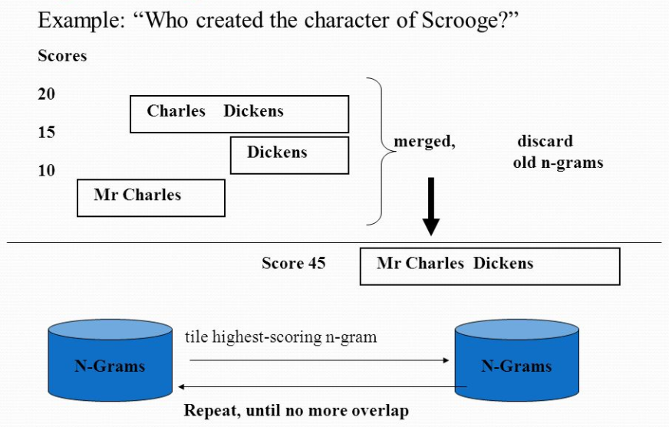
N-gram tiling(Web search)

